Slide 1
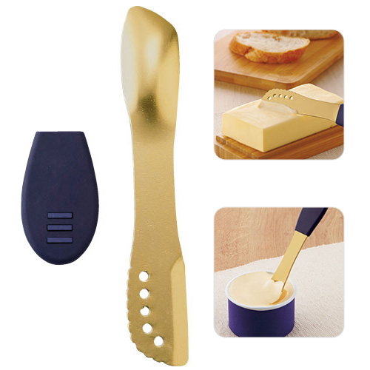
【提案書】
ブランジェリー メール・アイスクリームスプーン&バターナイフセット
特徴
手の熱が伝わり切ったり救ったりが容易なバターナイフとアイススプーンのセットです。イベントやキャンペーンのちょっとした特典用や景品用にもおすすめ。是非ご活用ください。
商品写真
納期
納期スペース
仕様
素 材：アルミニウム、シリコーンゴムサイズ：箸:205(mm)、箸キャップ:20×101×11(mm)
包 装：化粧箱入
サ イ ズ : 全長：150mm、箱サイズ：25×172×55mm
お見積
お見積りスペース

